Slide 1
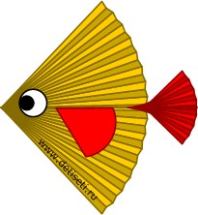
Аппликация
«золотая Рыбка»

Slide 2
Нам понадобится:
Цветная бумага для тела и хвоста.
Белая и чёрная бумага для глаз.
красная бумага для плавника.
картон.
Клей.
Ножницы.
Карандаш.

Slide 3
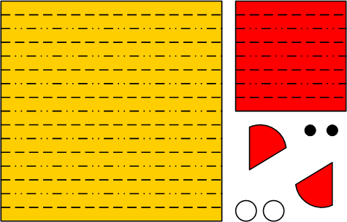
Схема изготовления

Slide 4
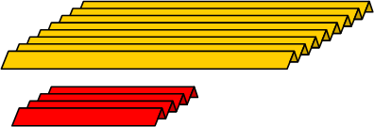
Сложите из квадратных листов две гармошки (размер полосок должен быть равен 1 см.)
Схема изготовления

Slide 5
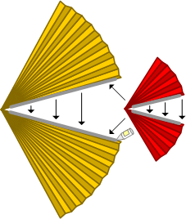
Схема изготовления
1. Сложите гармошки пополам.
2. приклейте половинки друг с другом.
Не забудьте вклеить хвост в тело рыбки.

Slide 6
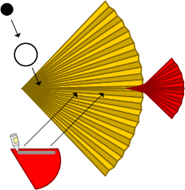
Схема изготовления
Приклейте плавники и глазки.

Slide 7
Золотая рыбка готова!
Наклей её на картон (аквариум).

Slide 8
Если закончил работать над поделкой:
1. Подпиши её.
2. Прикрепи готовую поделку на доску.
3. Убери своё рабочее место.
4. Убери папку на место.
5. Если есть мусор – нужно его убрать.
А теперь можешь загадать желание и оно обязательно сбудется!

